Slide 1
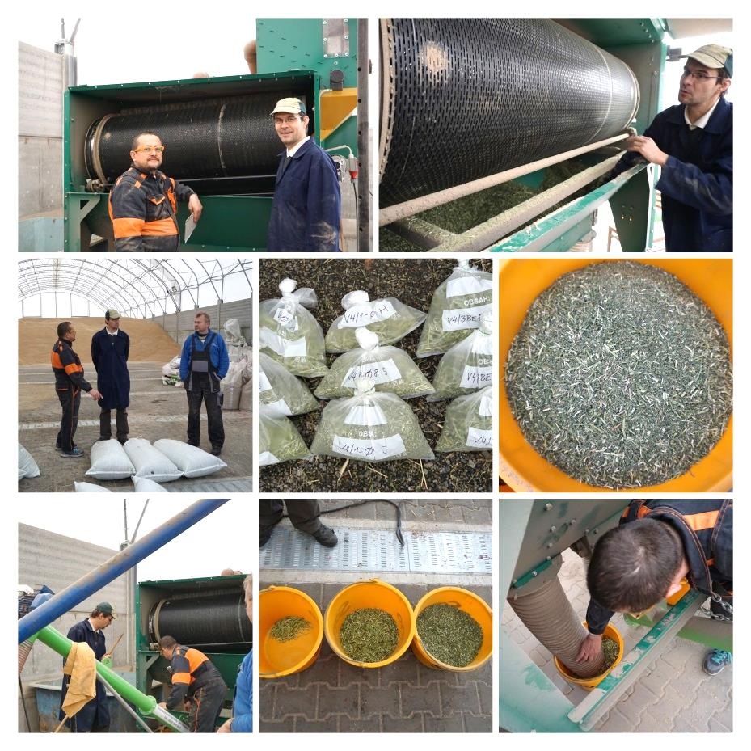
Separace lístků a stonků leguminóz
Cíl: zajistit z vlastních zdrojů dostatečné množství proteinových krmiv pro ekologický chov prasat.
duben 2017 – září 2020
Využívá poznatků z předchozích výzkumů
Nové pojetí separace listů z píce leguminóz s využitím odpadního tepla z bioplynové stanice
Odběry vzorků, pokusné separace, analýzy
Optimalizace agrotechnických postupů
Separační technologie

Slide 2
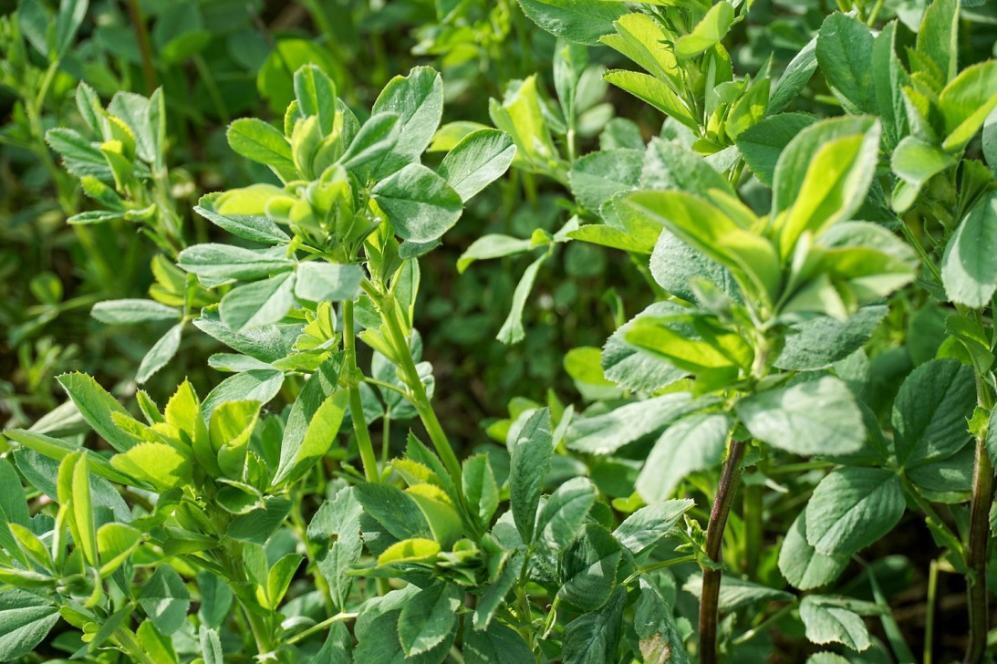
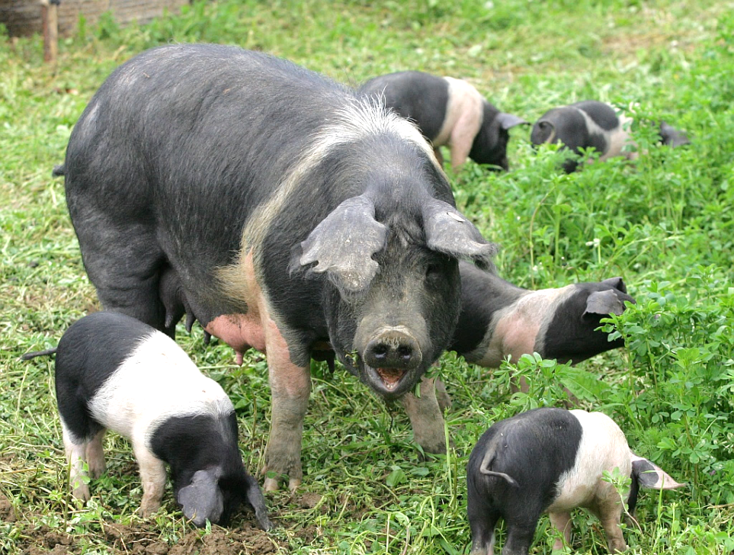
VYUŽITÍ LEGUMINÓZ V EKOLOGICKÉM ZEMĚDĚLSTVÍ
Zajištění proteinového krmiva - klíčová problematika v chovu monogastrů
Zvýšení produkce domácích proteinových krmiv jako strategický cíl EU
Domácí leguminózy – lokální zdroj rostlinných proteinů, rozdílná ekonomika
Pícní jeteloviny 18-24% N látek, 22-28% vlákniny
Biofarma Sasov: luskovinoobilné směsky, sušenou píci jako doplněk

Slide 3
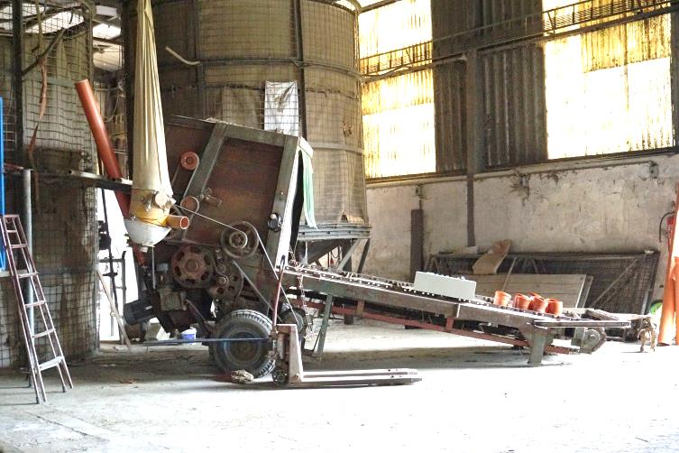
PRŮBĚH ŘEŠENÍ PROJEKTU
Patentové rešerše
Založení nových ploch
Ruční separace
– stanovení nutričního potenciálu listů a stonků
- vliv stanoviště, ročníku, seče
Pokusné separace na dostupných technologiích
- vyhodnocení účinnosti

Slide 4
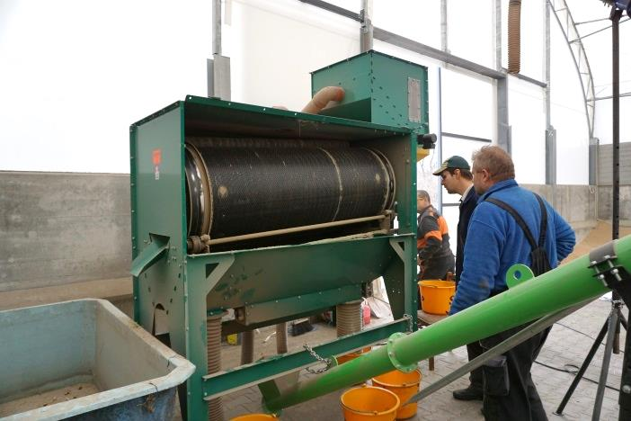
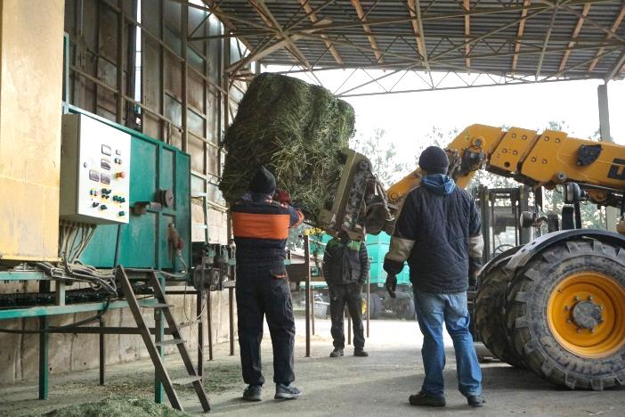
POKUSNÉ SEPARACE

Slide 5
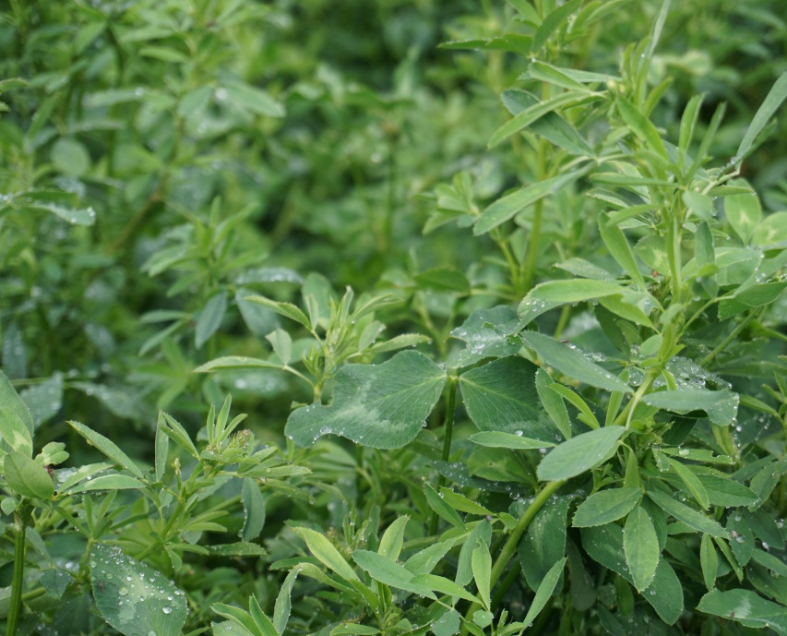
Separace lístků a stonků leguminóz
Doporučení pro dané produkční podmínky
Separační technologie
Efektivita separačního procesu
Potenciální antinutriční látky v listech jetelovin
?
tomas.klejzar@volny.cz
hakl@af.czu.cz dostalova.anne@vuzv.cz
Separační technologie

